Slide 1
程序的机器级表示（1）
柴云鹏
2022.10

Slide 2
Outline
CPU发展
自下而上：构建计算机体系
CPU Architecture
Memory and Registers

Slide 3
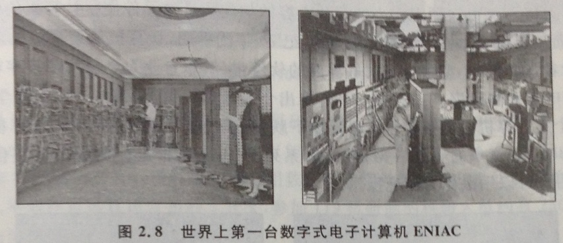
ENIAC
第一台电子计算机，宾夕法尼亚大学，1946年
  建造的目的是取代人工，计算导弹弹道
  ENIAC用了18000电子管、1500继电器、重30吨、占地170m2、耗电140kw、每秒计算5000次加法
  相当于手工计算的20万倍、机电式计算机的1000倍
  纸带输入程序和数据，人工时间占比很高

Slide 4
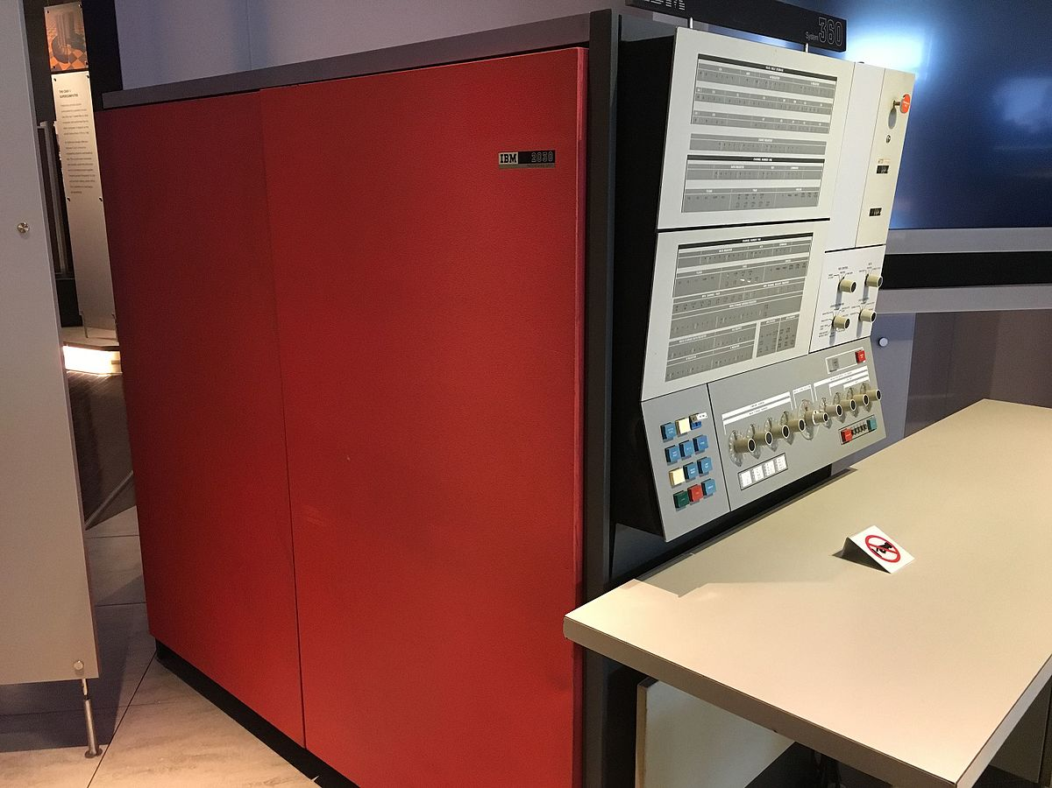
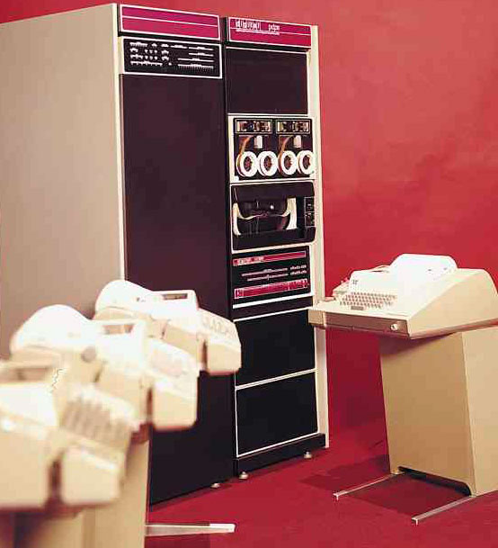
企业级计算机：IBM和DEC
IBM S/360, 1960s
DEC PDP-11

Slide 5
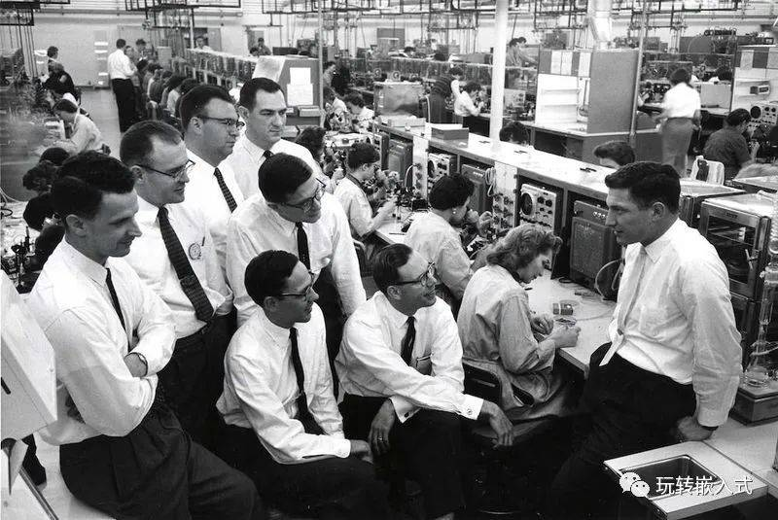
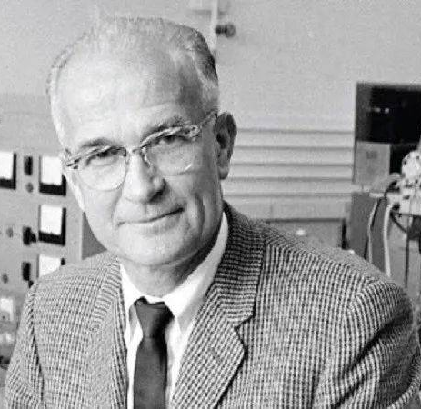
仙童
1957年，“晶体管之父”肖克利建立公司开始晶体管研发
旗下“八叛徒”建立仙童公司，后建立Intel, AMD等公司

Slide 6
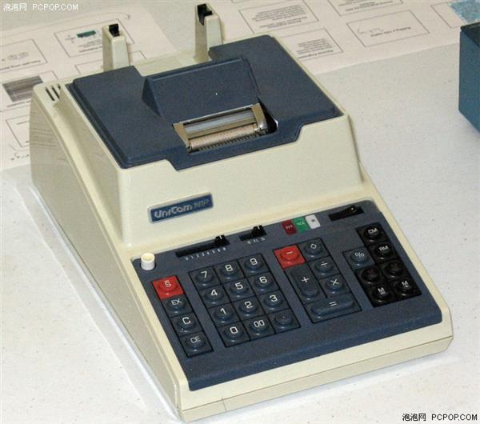
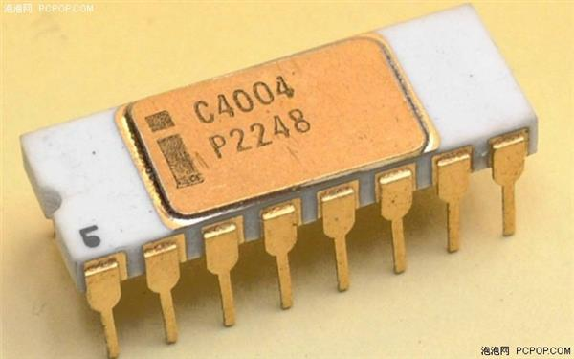
Intel x86 CPU
Intel成立于1968年，创始人包括来自仙童的葛罗夫（A. Grove）和戈登·摩尔（Gordon Moore）；AMD成立于1969年，创始人是仙童的销售杰里·桑德斯（Jerry Sanders）
1971年第一款4位微处理器Intel 4004问世，1974年第一款8位微处理器Intel 8080问世
Intel 4004是第一个商用微处理器
采用4004的Busicom Unicom计算器

Slide 7

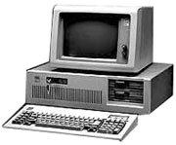
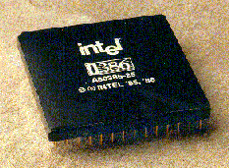
X86 family
8088CPU
8086(1978, 29K)
  The heart of the IBM PC & DOS (8088)
  16-bit, 1M bytes addressable, 640K for users
  x87 for floating pointing
80286(1982, 134K)
  80186编号给了不太重要的一个芯片
    为了与摩托罗拉68000系列CPU竞争
  Basis of the IBM PC-AT & Windows
i386(1985, 275K)
  32 bits architecture, flat addressing model
  Support a Unix operating system
IBM PC机

Slide 8
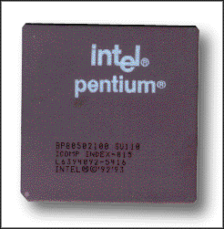
X86 family
I486(1989, 1.9M)
  Integrated the floating-point unit onto the processor chip
Pentium(1993, 3.1M)
  Improved performance, added minor extensions
PentiumPro(1995, 5.5M)
  P6 microarchitecture
  Conditional mov
Pentium II(1997, 7M)
  Continuation of the P6

Slide 9

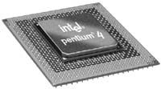
X86 family
Pentium III(1999, 8.2M)
  New class of instructions for manipulating vectors of floating-point numbers(SSE, Stream SIMD Extension)
  Later to 24M due to the incorporation of the level-2 cache
Pentium 4(2001, 42M)
  Netburst microarchitecture with high clock rate but high power consumption
  SSE2 instructions, new data types (eg. Double precision)

Slide 10
X86 family
Pentium 4E: (2004, 125M transistors).
  Added hyperthreading
    run two programs simultaneously on a single processor
  EM64T, 64-bit extension to IA32
    First developed by Advanced Micro Devices (AMD)
    x86-64
Core 2: (2006, 291M transistors)
  back to a microarchitecture similar to P6
  multi-core (multiple processors a single chip)
  Did not support hyperthreading

Slide 11
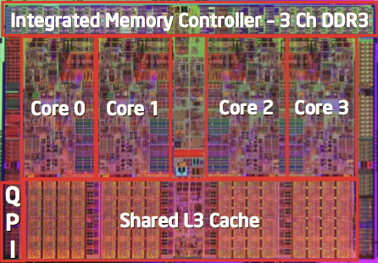
X86 family
Core i7: (2008, 781 M transistors).
  Incorporated both hyperthreading and multi-core
  the initial version supporting two executing programs on each core
Core i7: (2012, 2.27B transistors,
Sandy Bridge-EP)
  8 cores on each chip
  2.7G (3.3G)
Core i7: (2015, 5.5B transistors, Haswell-EP)
  18-core Xeon

Slide 12
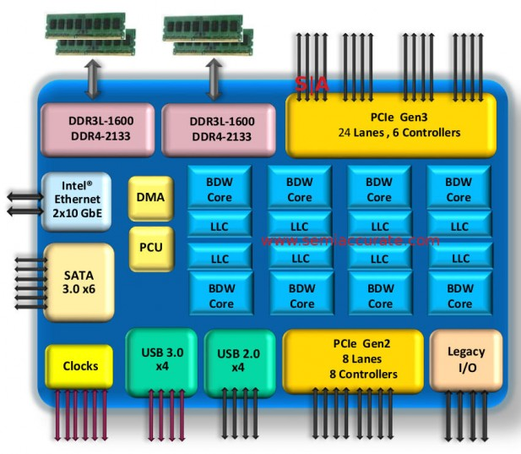
X86 family
Core i7 Broadwell 2015
Desktop Model
  4 cores
  Integrated graphics
  3.3-3.8 GHz
  65W
Server Model
  8 cores
  Integrated I/O
  2-2.6 GHz
  45W

Slide 13
X86 family
Advanced Micro Devices (AMD)
  At beginning,
    lagged just behind Intel in technology,
    produced less expensive and lower performance processors
In 1999
  First broke the 1-gigahertz clock-speed barrier
In 2002
  Introduced x86-64
  The widely adopted 64-bit extension to IA32

Slide 14
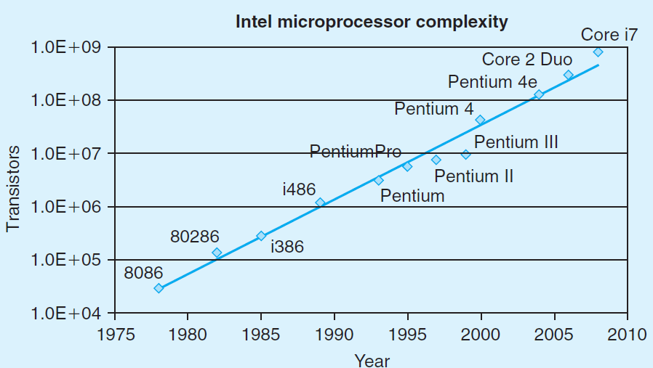
Moor’s Law

Slide 15
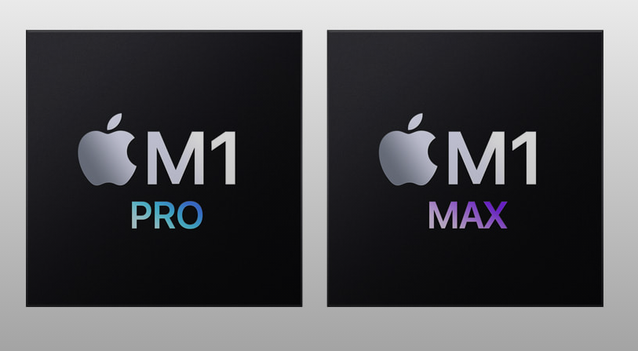
苹果M1 Pro和M1 Max
M1 Pro
  内存带宽200GB/s
  337 亿晶体管
M1 Max
  内存带宽400GB/s
  570 亿晶体管

Slide 16
Our Coverage
IA32
  The traditional x86
  shark> gcc –m32 hello.c
x86-64
  The emerging standard
  shark> gcc hello.c
  shark> gcc –m64 hello.c

Slide 17
自下而上：构建计算机体系
1）物理：PN结->门电路
2）数字电路：门电路->组合逻辑电路/时序逻辑电路（CPU、寄存器、控制器…）
3）抽象：冯诺伊曼体系结构
4）硬件接口：机器语言/指令集
5）软硬件分界面：汇编语言（汇编器）
6）编译器：高级语言->汇编语言
7）链接器：目标文件（机器代码序列）->可执行文件
8）代码执行：程序->进程（加载器）
9）进程空间：虚拟内存管理

Slide 18

自下而上：构建计算机体系
1）物理：PN结->二极管->门电路
  PN结：P型半导体和N型半导体构成
    单向导电性
    加正向电压时PN结导通
    加反向电压时PN结截止
内电场
P
N

Slide 19
自下而上：构建计算机体系
在PN结两端适当加以外部电压，就可以打破上述平衡，实现单向导电的目地。
加正向电压时PN结导通：加正向电压时，内外电场方向相反，阻挡层变窄，相当于PN结的电阻很小。因此加正向电压时，PN结导通。
P
N
_
+
内电场
外电场
加反向电压时PN结截止：加反向电压时，内外电场方向相同，阻挡层变宽，相当于PN结的电阻很大。因此加反向电压时，PN结截止。
_
P
N
内电场
+
外电场

Slide 20
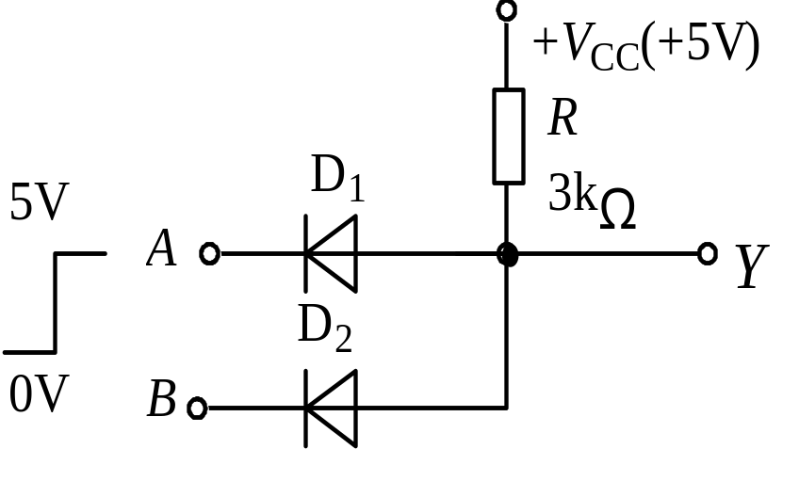
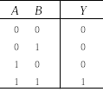
自下而上：构建计算机体系
1）物理：PN结->二极管（一种晶体管）->门电路
  与门（逻辑运算）
Y=AB

Slide 21
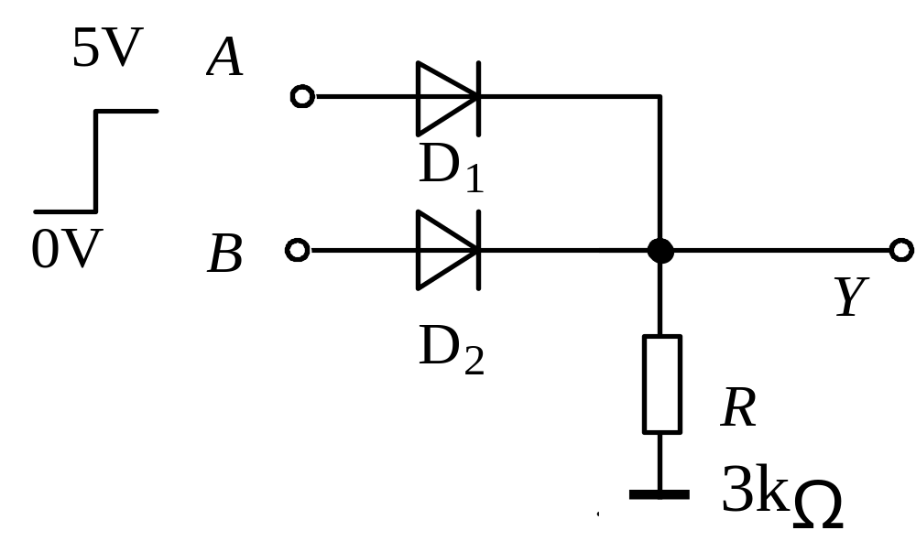

自下而上：构建计算机体系
1）物理：PN结->二极管->门电路
  与门（逻辑运算）
Y=A+B

Slide 22
自下而上：构建计算机体系
2）数字电路：门电路->组合逻辑电路/时序逻辑电路（CPU、寄存器、控制器…）
  组合逻辑电路：
    加法器、ALU、译码器
  时序逻辑电路
    寄存器、计数器
半加器：
不考虑进位输入时，两数码Xn，Yn相加称为半加
Hn: 本位二进制值
Cn: 想更高位的进位
Hn = Xn·Yn + Xn·Yn = Xn ⊕ Yn
Cn = Xn·Yn
Xn Yn | Hn Cn
0 0 0 1 1 0 1 1 | 0 0 1 0 1 0 0 1
Xn
Yn
Hn
Cn

Slide 23
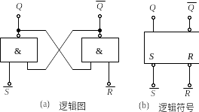
自下而上：构建计算机体系
2）数字电路：门电路->组合逻辑电路/时序逻辑电路（CPU、寄存器、控制器…）
  时序逻辑电路举例：用与非门构造RS触发器
  具有记忆功能
    不断点的前提下
信号输出端，Q=0、Q=1的状态称0状态，Q=1、Q=0的状态称1状态

Slide 24
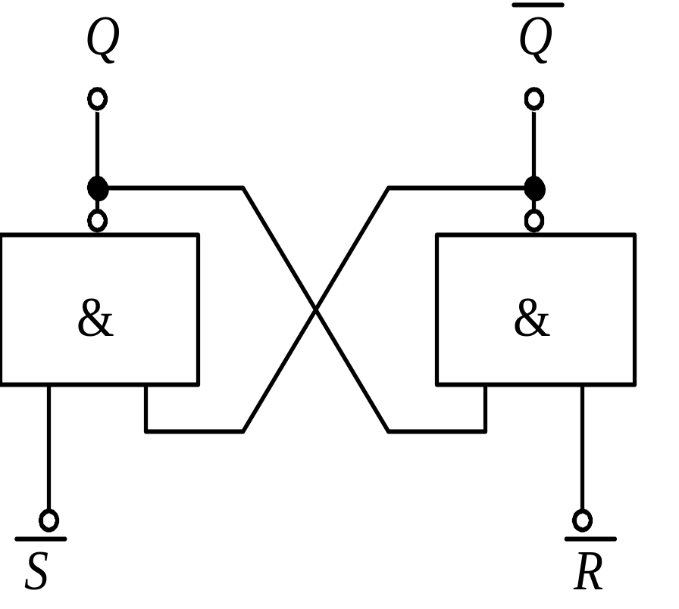
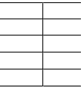
自下而上：构建计算机体系
0
1
R S
Q
0 1
0
1
0

Slide 25
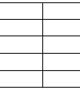
自下而上：构建计算机体系
1
0
R S
Q
0 1
0
1 0
1
0
1

Slide 26
自下而上：构建计算机体系
Q
Q
R S
Q
0 1
0
1 0
1
1 1
不变
1
1

Slide 27
自下而上：构建计算机体系
？
1
1
R S
Q
0 1
0
1 0
1
1 1
不变
0
0
0 0
不定

Slide 28
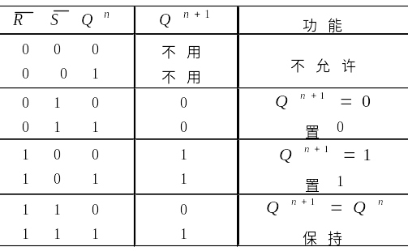
自下而上：构建计算机体系
现态：触发器接收输入信号之前的状态，也就是触发器原来的稳定状态。
次态：触发器接收输入信号之后所处的新的稳定状态。

Slide 29
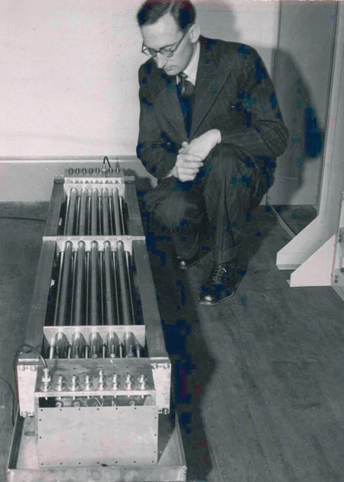
自下而上：构建计算机体系
1949年在英国剑桥大学，计算机先驱Maurice Wilkes与EDSAC计算机内存的合影
图中内存叫做汞延迟线内存
  需要依赖比光速慢很多的音速实现存储功能
  在玻璃管的一端是扬声器，另一端则是麦克风。输入的数据脉冲会被转换成声音，然后借助汞传递到玻璃管的另一头，并被重新转换为电信号脉冲，进行整理，然后重新转换并通过环路发送出去。

Slide 30
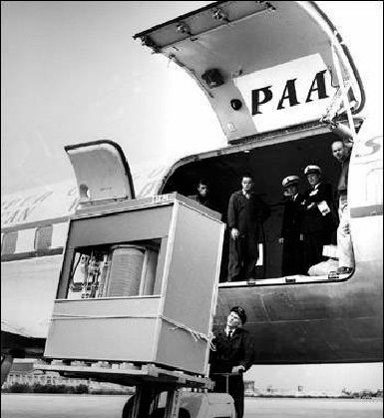
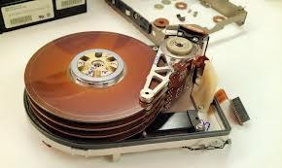
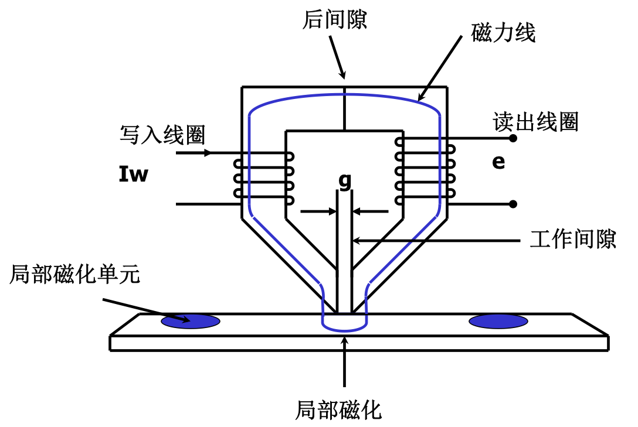
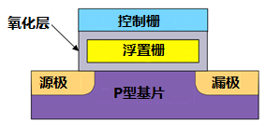
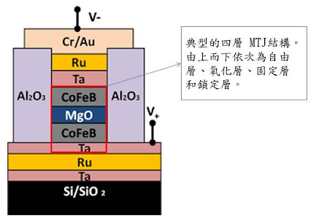
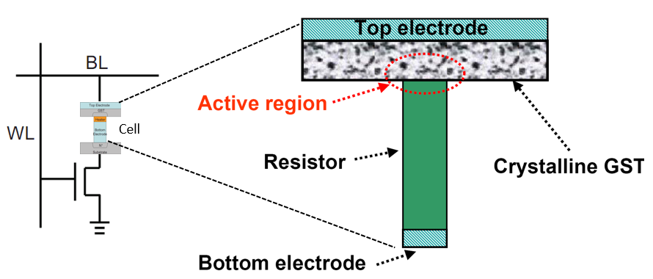
自下而上：构建计算机体系
世界上第1块硬盘诞生于1956年：IBM公司的305 RAMAC
外存的存储原理
  磁盘
    磁化方向->感应电流
  闪存（Flash）
    是否捕获/捕获多少电子->电阻/电流
  相变存储器（PCM）
    加热温度->结晶状态->电阻
  MTT-MRAM
    电子自旋

Slide 31
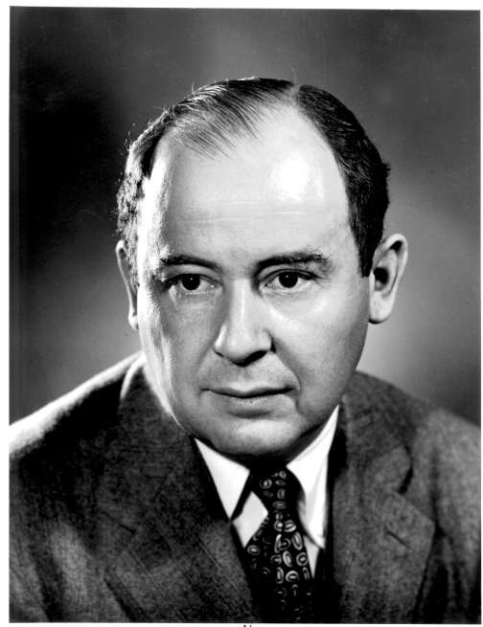
自下而上：构建计算机体系
3）抽象：冯诺伊曼体系结构
Instructions / Program
Main
Memory
Arithmetic
Unit
Control
Unit
PC
AC
IR
SR
Addresses
Input/Output
Unit
E.g. Storage

Slide 32
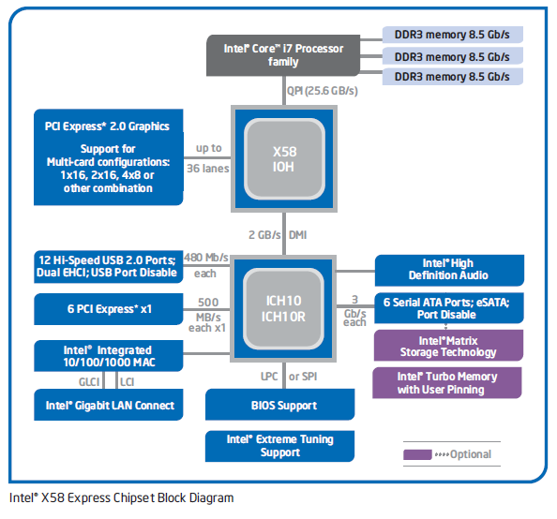
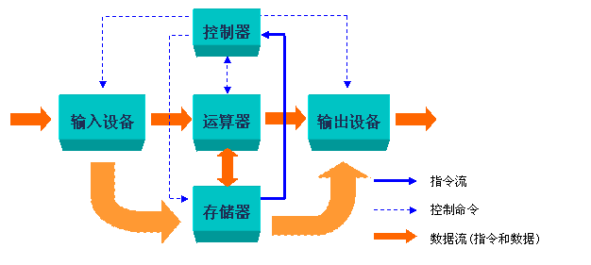
自下而上：构建计算机体系
运算器、控制器（寄存器、Cache）->CPU
存储器->内存
输入输出设备->磁盘、显示器、打印机、键盘鼠标、…

Slide 33
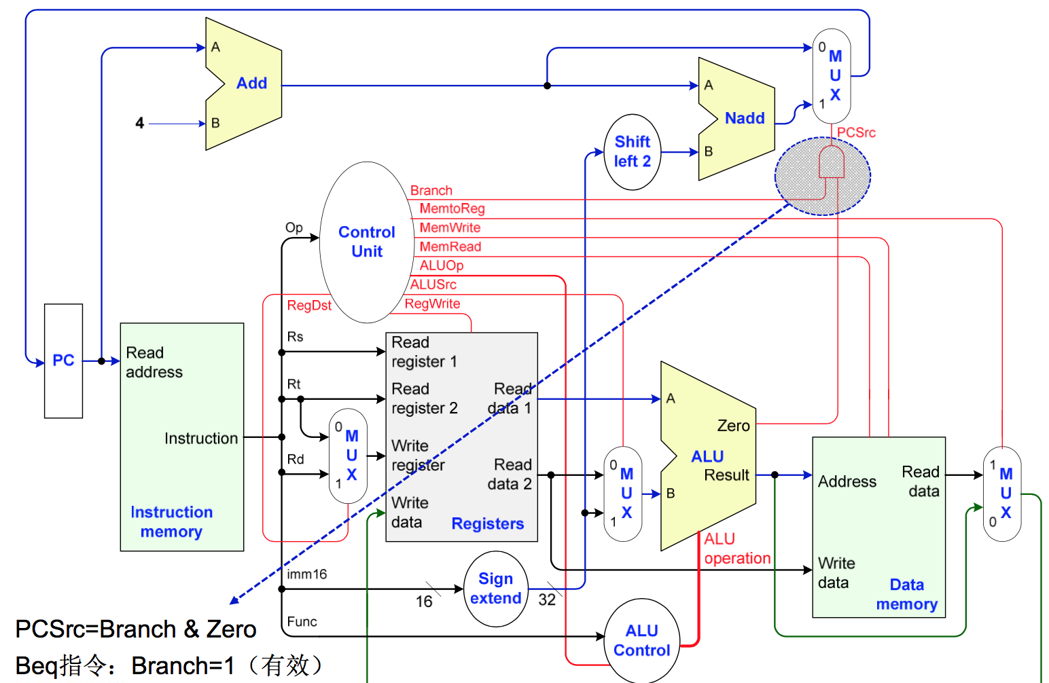
自下而上：构建计算机体系
CPU设计
  出口：指令集（机器语言），如加法、乘法、跳转、过程调用等
  运算器（ALU）
    组合逻辑电路，进行各种计算
  控制器
    输入：当前指令、指令阶段
    输出：所有器件的控制信号
  寄存器
    少量临时存储器件，寄存器 快于 Cache 快于 内存
    时序逻辑电路，具有记忆功能

Slide 34
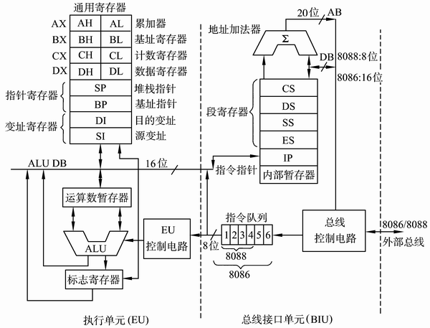
自下而上：构建计算机体系
CPU工作流程
  While (1) {
    Fetch_an_instruction();
    Understand_the_instruction();
    Execute_the_instruction();
  }
  Instructions:
    移动数据(among register, memory, and I/O)
    算数、逻辑、位运算
    跳转类（指令跳转，函数调用等）
Intel 8086处理器的结构

Slide 35
自下而上：构建计算机体系
4）硬件接口：机器语言/指令集
5）软硬件分界面：汇编语言（汇编器）
long plus(long x, long y);
void sumstore(long x, long y,
long *dest)
{
long t = plus(x, y);
*dest = t;
}
  objdump –d sum
0000000000400595 <sumstore>:
400595: 53 push %rbx
400596: 48 89 d3 mov %rdx,%rbx
400599: e8 f2 ff ff ff callq 400590 <plus>
40059e: 48 89 03 mov %rax,(%rbx)
4005a1: 5b pop %rbx
4005a2: c3 retq
  gcc –Og –S sum.c 生成汇编源文件sum.s

Slide 36
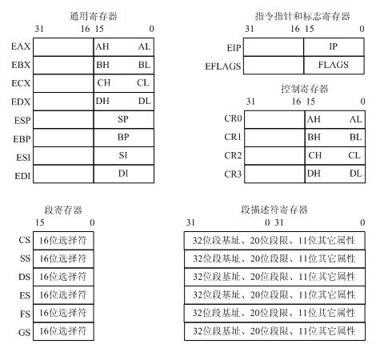
Register
80386的寄存器

Slide 37
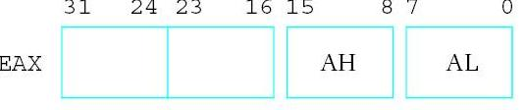
Register
EAX、EBX、ECX、EDX
mov eax, 10
00 00 00 0a
mov ax, 10
XX XX 00 0a
mov ah,10
XX XX 0a XX
mov al,10
XX XX XX 0a

Slide 38
Register
EAX、EBX、ECX、EDX
  通用寄存器
ESP, EBP, ESI, EDI
  32位通用寄存器
  各自的低16位可以独立使用：SP, BP, SI, DI
  ESP：系统栈的栈指针寄存器
  EBP：基址指针寄存器
  ESI、EDI：索引寄存器，从ESI指定位置拷贝到EDI指定位置

Slide 39
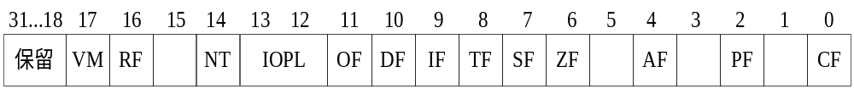
Register
标志寄存器EFLAGS
Bit Mnemonic Usage
0 CF carry flag
2 PF parity flag
6 ZF zero flag
7 SF sign flag
10 DF direction flag
11 OF overflow flag

Slide 40
Register
64位计算机
  X86-64指令集扩展了IA32的32位寄存器
    用’r’代替’e’，%eax->%rax, %esp->%rsp
  增加了8个寄存器
    %r8~%r15
  浮点数XMM寄存器
    %xmm0~%xmm15，128位，能放下4个float，或2个double

Slide 41
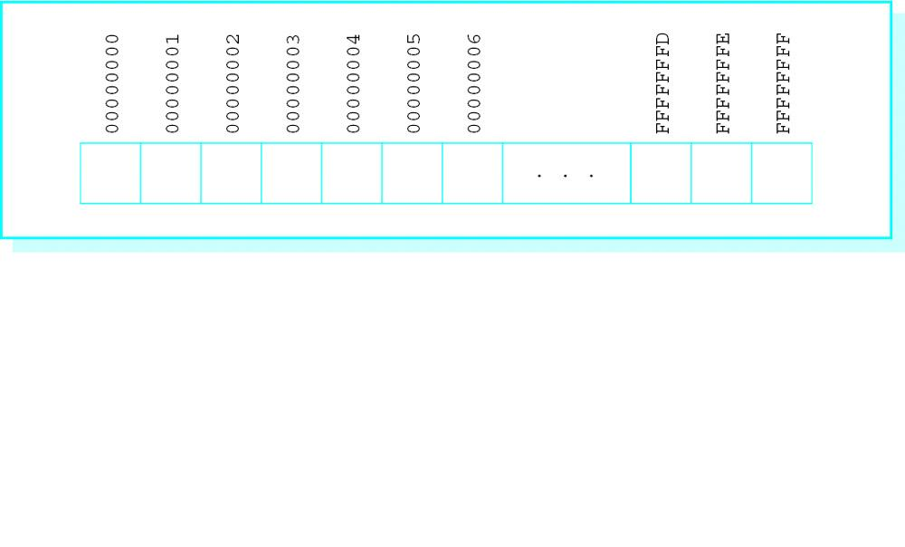
Memory
8086~80286
  实模式
    直接访问物理地址，处理器只能寻址 1 MB 的内存空间
    处理器一次只能运行一个程序，随时可被中断
80386
  实模式： 80386提供实模式来兼容先前的8086
  保护模式：程序访问虚拟地址，OS内核解析为物理地址

Slide 42
Memory
  段寄存器（为什么内存要分段？）
  代码段CS
    对应执行的指令，起始地址对应第一条可执行的指令
  数据段DS
    对应程序的数据、常量等
  堆栈段SS
    对应暂存任何数据，包括子程序所用的数据
  扩展段ES
    对应于特殊的数据和操作使用
CS
DS
SS
ES
0200H
存储器
0400H
02000H
0480H
8KB代码
04000H
2KB数据
256堆栈
04800H

Slide 43
Memory
内存分段管理
  由于8086中的地址寄存器都是16位的，用户不能直接使用20位的物理地址，编程时需要使用逻辑地址来寻址存储单元。
  逻辑地址由两个16位数构成，其形式为：
    段的起始地址 ： 段内的偏移地址
    （16位段地址） ：（ 16位偏移量）

Slide 44
Memory
存储空间分为多个逻辑段（段——Segment）：
  段的20位的起始地址（xxxxxH）其低4位必须为0（xxxx0H），所以可以将它们省略，然后用1个16位数来表示段的首地址。
  每段长度限2¹⁶=64KB，所以段内偏移地址可以用1个16位数来表示（xxxxH）；
  所以有：
  段的起始地址 ： 段内的偏移地址
    （16位段地址） ：（ 16位偏移量）

Slide 45
Memory
物理地址和逻辑地址
  每个存储单元都有一个唯一物理地址（00000H～FFFFFH） ，20位，该地址在指令执行时由地址加法器形成，并进行硬件寻址。
  地址加法器的具体做法：段地址左移4位，然后加上偏移地址就得到20位物理地址。
  用户编程时采用逻辑地址，其形式为：
段的首地址 : 段内偏移地址
它们由两个16位的无符号数构成 。
  逻辑地址“1460H:100H” = 物理地址14700H
  14600H + 100H = 14700H

Slide 46
逻辑地址 vs. 物理地址
Memory
16 位 段 地 址
0000
+
16 位 偏 移 地 址
20 位 物 理 地 址

Slide 47
Memory
段寄存器和逻辑段
  典型的程序有三个段：代码段、数据段和堆栈段
  8086有4个16位的段寄存器：
CS（代码段寄存器）用来指明代码段的首地址
SS（堆栈段寄存器）指明堆栈段的首地址
DS（数据段寄存器）指明数据段的首地址
ES，FS，GS（附加段寄存器）指明附加段的首地址

Slide 48
Memory
CS：IP=CS*16+IP，当前指令地址
DS：[x]=DS*16+x，当前数据地址
SS：SP=SS*16+SP，当前栈顶地址
  需自己保证push和pop不越界
80x86不允许直接将立即数送入段寄存器
  Mov ds, 1000H非法
  Mov ax, 1000H mov ds, ax合法

Slide 49
程序员可见状态
C语言程序员
  C语句
    各种计算
    程序流程（循环、分支、函数调用等）
  常量、变量（内存）//寄存器不可见
    全局变量/静态变量：数据段
    局部变量：堆栈段（注意作用域）
  操作系统提供的系统调用
    Malloc（堆内存），free
    Printf等，控制外设（输入输出设备）
    Read/write，访问文件系统（I/O设备）
    Send/receive，访问网卡

Slide 50
程序员可见状态
汇编程序员
  汇编指令
    各类运算
    跳转指令（jmp, jcc->分支、循环；子过程调用call）
    中断指令（int, 与外设打交道/进行系统调用）
  寄存器
    Eax, ebx, …等通用和专用寄存器
  内存
    全局变量：放在数据段
    堆栈段：可以直接操作（push, pop, move, …）
      函数调用时自动操作堆栈（保存返回地址等）

Slide 51
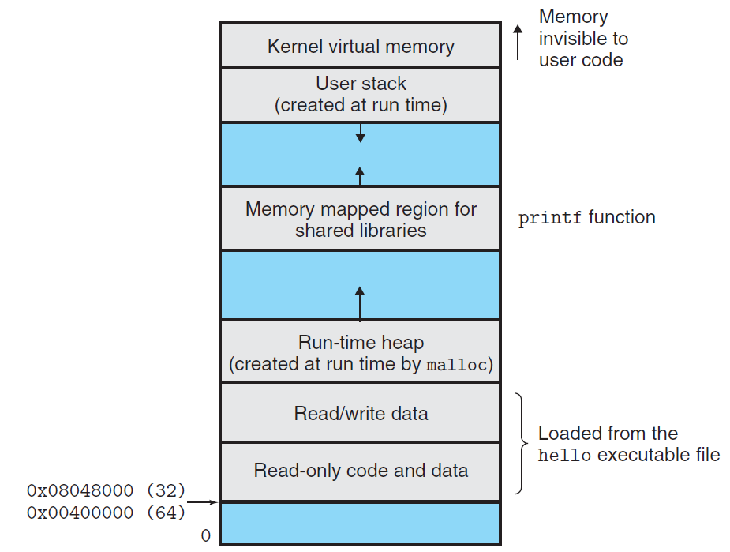
程序员可见状态
  寄存器
  %rax, %rbx, %rcx, %rdx, %rbp, %rsp, %rsi, %rdi
  %r8, %r9, %r10, %r11, %r12, %r13, %r14, %r15
  EFlags (SF, ZF, OF, CF, …)
  CS, DS, SS, ES, FS, GS
  PC (IP)
  Memory
    8086: 物理内存
    80386+: 虚拟内存地址

Slide 52
程序员可见状态
x86-64 Integer Registers
%rax
%r8
%eax
%r8d
%rbx
%r9
%ebx
%r9d
%rcx
%r10
%ecx
%r10d
%rdx
%r11
%edx
%r11d
%rsi
%r12
%esi
%r12d
%rdi
%r13
%edi
%r13d
%rsp
%r14
%esp
%r14d
%rbp
%r15
%ebp
%r15d
  Can reference low-order 4 bytes (also low-order 1 & 2 bytes)

Slide 53
Some History: IA32 Registers
Origin
(mostly obsolete)
%eax
%ax
%ah
%al
accumulate
%ecx
%cx
%ch
%cl
counter
%edx
%dx
%dh
%dl
data
general purpose
%ebx
%bx
%bh
%bl
base
%esi
source
index
%si
%edi
destination
index
%di
%esp
stack
pointer
%sp
%ebp
base
pointer
%bp
16-bit virtual registers (backwards compatibility)

Slide 54
课堂练习
8086计算机上，如果希望能够寻址到物理地址0x54000，请问段地址的最大、最小分别是多少？

Slide 55
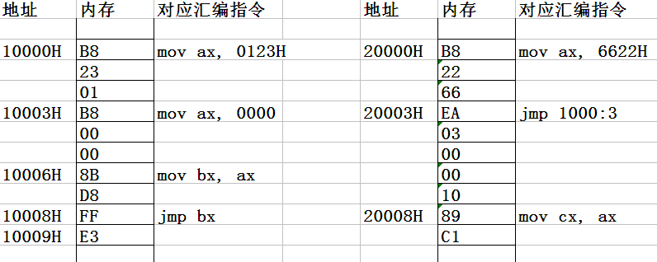
课堂练习
内存中存放的机器码和对应的汇编指令如下图所示，设CPU初始状态：CS=2000H，IP=0000H，请写出指令执行序列。

Slide 56
练习答案
Mov ax, 6622H
Jmp 1000:3
Mov ax, 0000
Mov bx, ax
Jmp bx
Mov ax, 0123H
→第3步

